Slide 1





07.12.2022
Identifizierung von Patienten mit einem erblichem Tumorsyndrom
Stefan Aretz
Institut für Humangenetik
Zentrum für erbliche Tumorerkrankungen
ERN GENTURIS
Universitätsklinikum Bonn

Slide 2

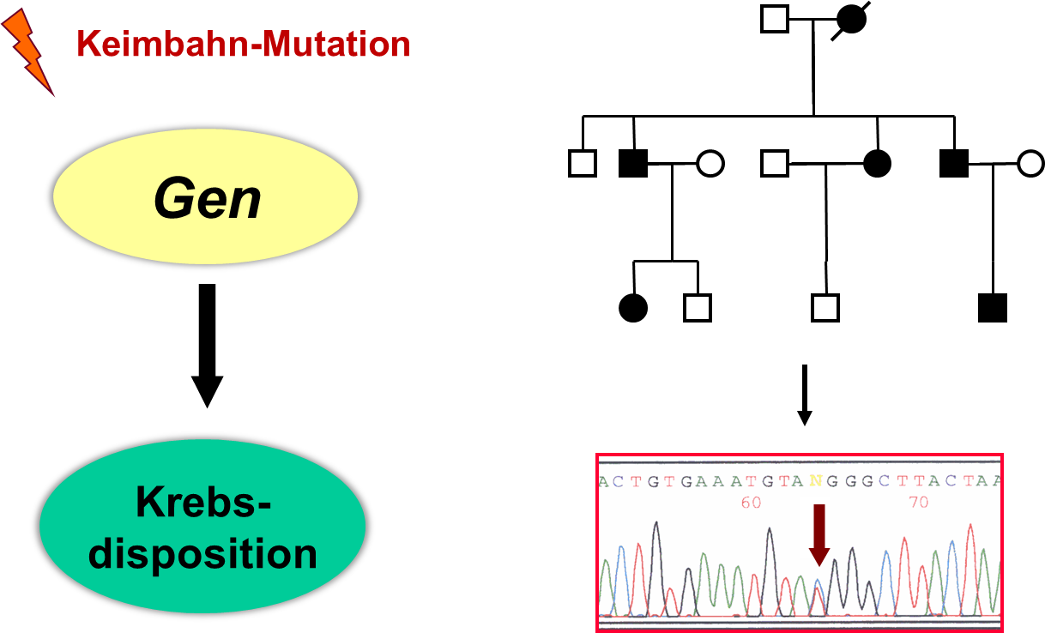
Was ist ein erbliches Tumorsyndrom ?
Tumordispositions-Syndrom

Slide 3
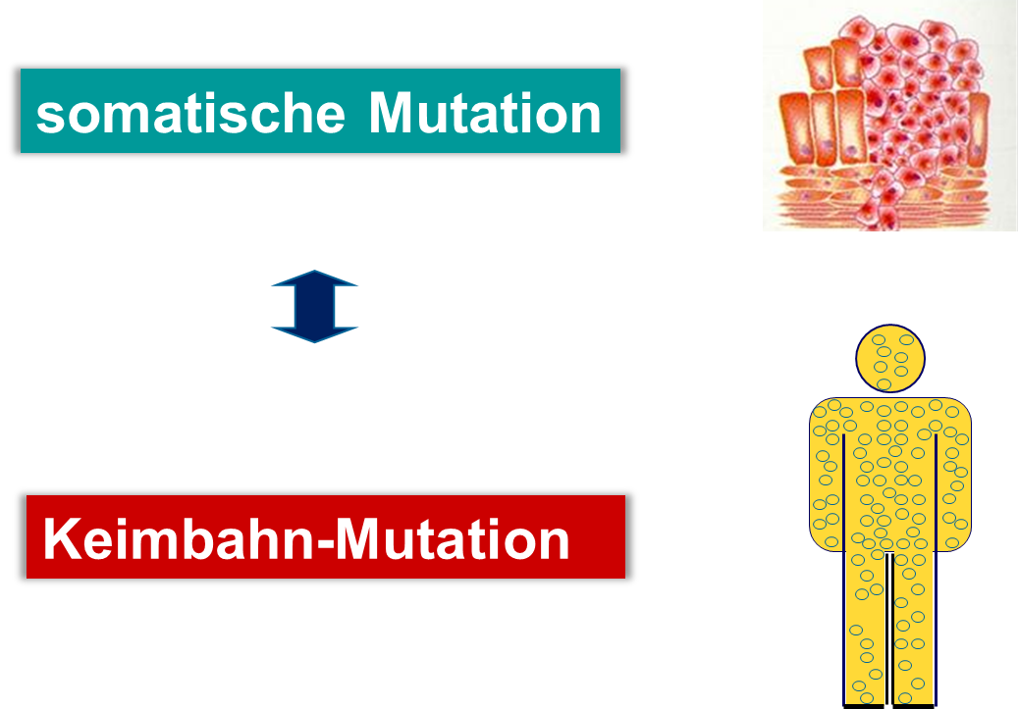

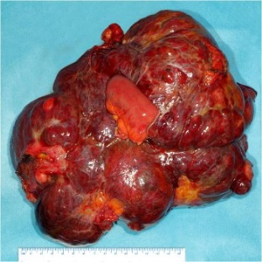
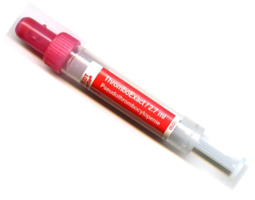
Somatisch (sporadisch)
versus Keimbahn (erblich)

Slide 4
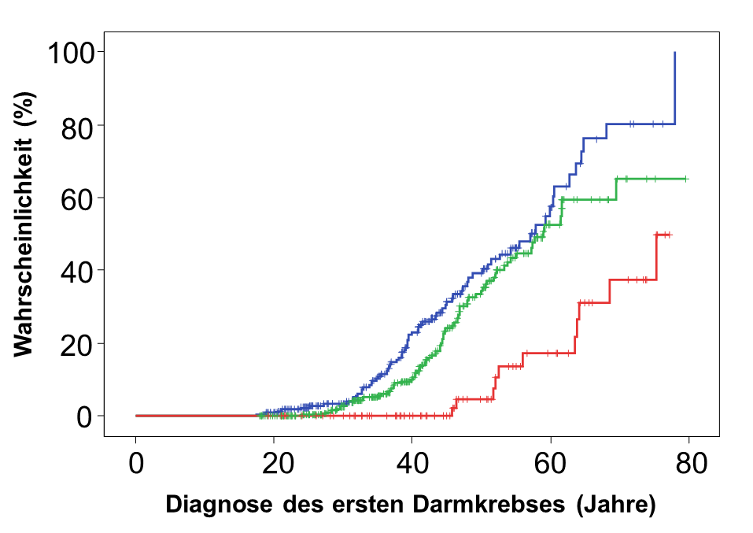
hohes Lebenszeitrisiko für bestimmte Krebsarten

Slide 5
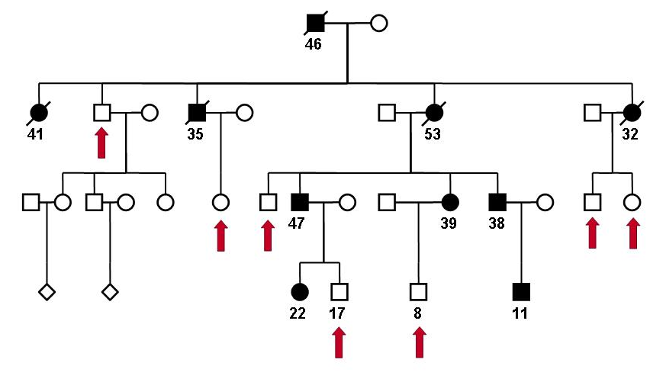
Warum ist die Identifizierung der Familien wichtig?
Korrekte Diagnose
Erkrankungsrisiken
Genetische Testung
Vorsorge / Früherkennung
Individuelle Therapie
Multidisziplinäre Betreuung
Spezialisierte Zentren

Slide 6
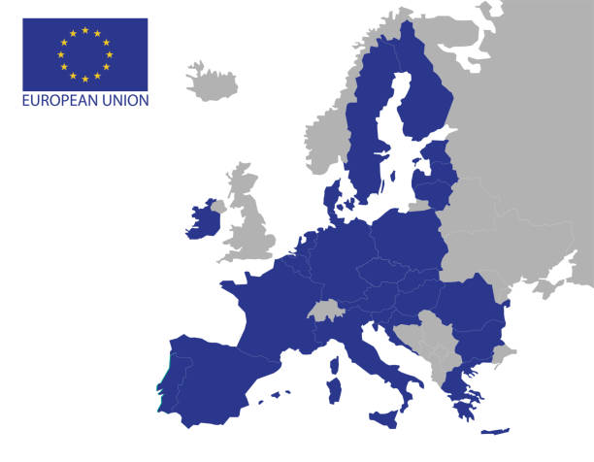
Häufigkeit erblicher Tumorsyndrome
Häufigkeit Anlageträger:
Hoch-penetrante Gene: 2%
Moderat-penetrante Gene: 3%
9,000,000
14,000,000
23,000,000

Slide 7
Erblich versus familiär und nicht-erblich
familiäre
Häufung
> 50,000
Fälle / Jahr
in Deutschland
erblich
10 %
nicht-erblich
(sporadisch)

Slide 8
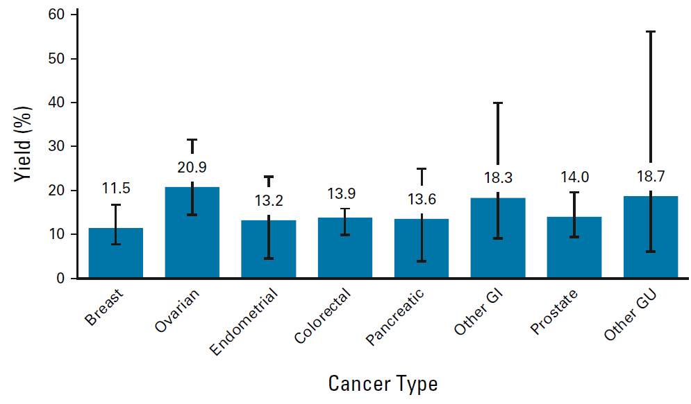
Anteil erblicher (hereditärer) Formen in unselektierten Patienten-Kollektiven
Esplin et al., JCO Precision Oncology 2022

Slide 9
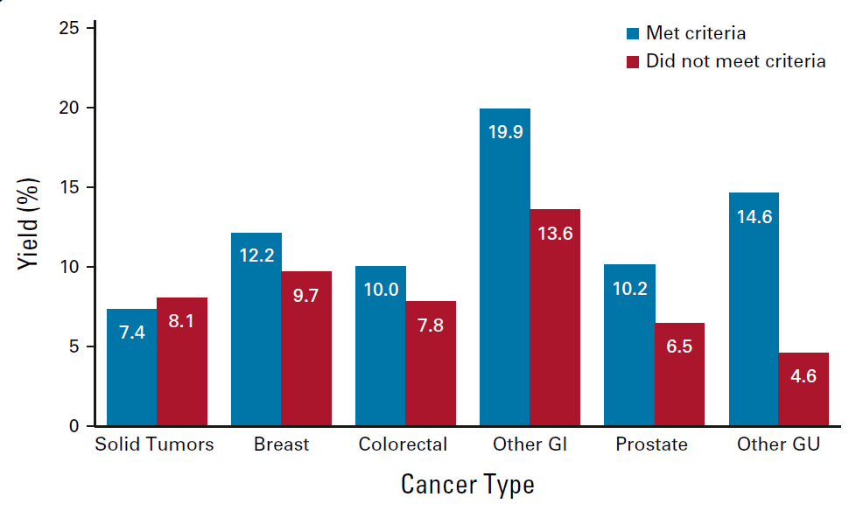
Anteil erblicher (hereditärer) Formen in unselektierten Patienten-Kollektiven
Esplin et al., JCO Precision Oncology 2022

Slide 10
Häufige Differentialdiagnose
?
<60
?
28 ?
72
63
59
37
53
23

Slide 11
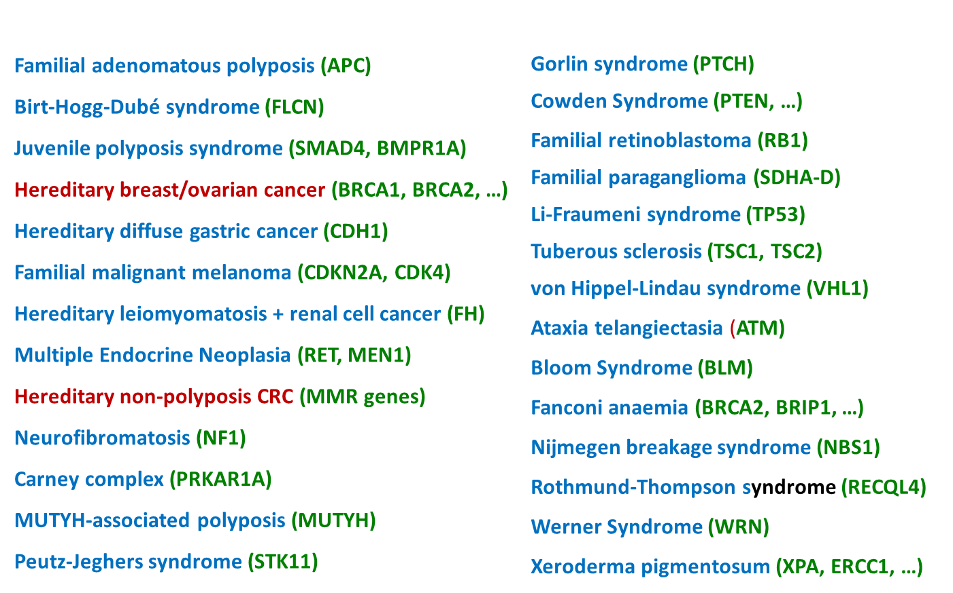
Erbliche Tumorsyndrome

Slide 12
Terminologie
Sporadisch: Einzelfall in einer Familie bzw. unauffälllige Familienanamnese. Ätiologie: hereditär, Umweltfaktoren / exogene Noxen, multifaktoriell / polygen, unbekannt
Familiär: familiäre Häufung von Tumoren (eine Entität oder syndrom-typisches Spektrum): Ätiologie: hereditär, gemeinsame Umweltfaktoren / exogene Noxen, multifaktoriell / polygen, unbekannt
Hereditär: monogen erblich. Ätiologie: pathogene konstitutionelle Mutation (Keimbahn-Mutation) in einem etablierten Gen. Kann als sporadischer Fall auftreten oder mit familiärer Häufung

Slide 13
Identifizierung von Patienten mit ETS
3 Eintrittspforten / diagnostische Pfade:
Über klassische klinische Leitsymptome und Verdachtskriterien in Eigen- und Familien-Geschichte
Über umfassende genetische Keimbahn-Diagnostik (Gen-Panel, Exom- oder Genom-Analysen) eines Tumor-Patienten unabhängig von klinischen Kriterien
Über spezifische histopathologische und /oder molekulare Befunde bei der Tumoruntersuchung

Slide 14
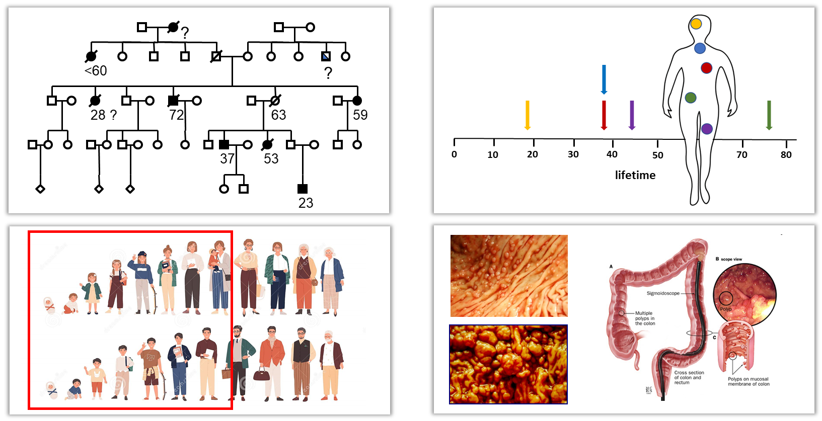
Hinweise für ein erbliches Tumorsymptom

Slide 15
Leitsymptome erbliches Tumorsyndrom
Ungewöhnlich frühes Erkrankungsalter
Mehrere Primärtumore bei einer Person
Familiäre Häufung
Typisches Tumorspektrum
Sehr seltene Tumore
Spezielle molekulare Tumor-Befunde

Slide 16
1. Ungewöhnlich frühes Erkrankungsalter
Generell < 50 Jahre
Darmkrebs < 50 J.
Brustkrebs < 36 J.
Diffuser Magenkrebs < 50 J.
Sarkom < 46 + positive FA
Lynch-Syndrom
Erblicher Brustkrebs
Erblicher Magenkrebs
Li-Fraumeni-Syndrom
Cave: Tumore mit typisch früher Manifestation
z.B. Hodentumore, Leukämien

Slide 17
2. Multiple Tumore bei einer Person
Keine Rezidive oder Metastasen, sondern Primärtumore!
Verdacht abhängig von Tumorart und Erkrankungsalter
Cave:
Kombination primär exogen bedingter und / oder häufiger Tumoren: Hauttumore (UV-Strahlung), Prostata, Zervix (HPV), Lunge / Harnblase (Nikotinanamnese)
Zweitmalignome nach antineoplastischer + antihormoneller Therapie
Tamoxifen nach Brustkrebs: Endometriumkarzinome
Therapie-assoziierte Tumore (Brustkrebs, Polyposis) nach Behandlung von Malignomen in Kindheit und Jugend (Turcotte et al., JCO 2018)

Slide 18
3. Familiäre Häufung von Tumoren
<40
<50
<40
28
54
47
43
37
27
40
19
23
Erhebung einer nicht-organzentrierten Familien-Anamnese !

Slide 19
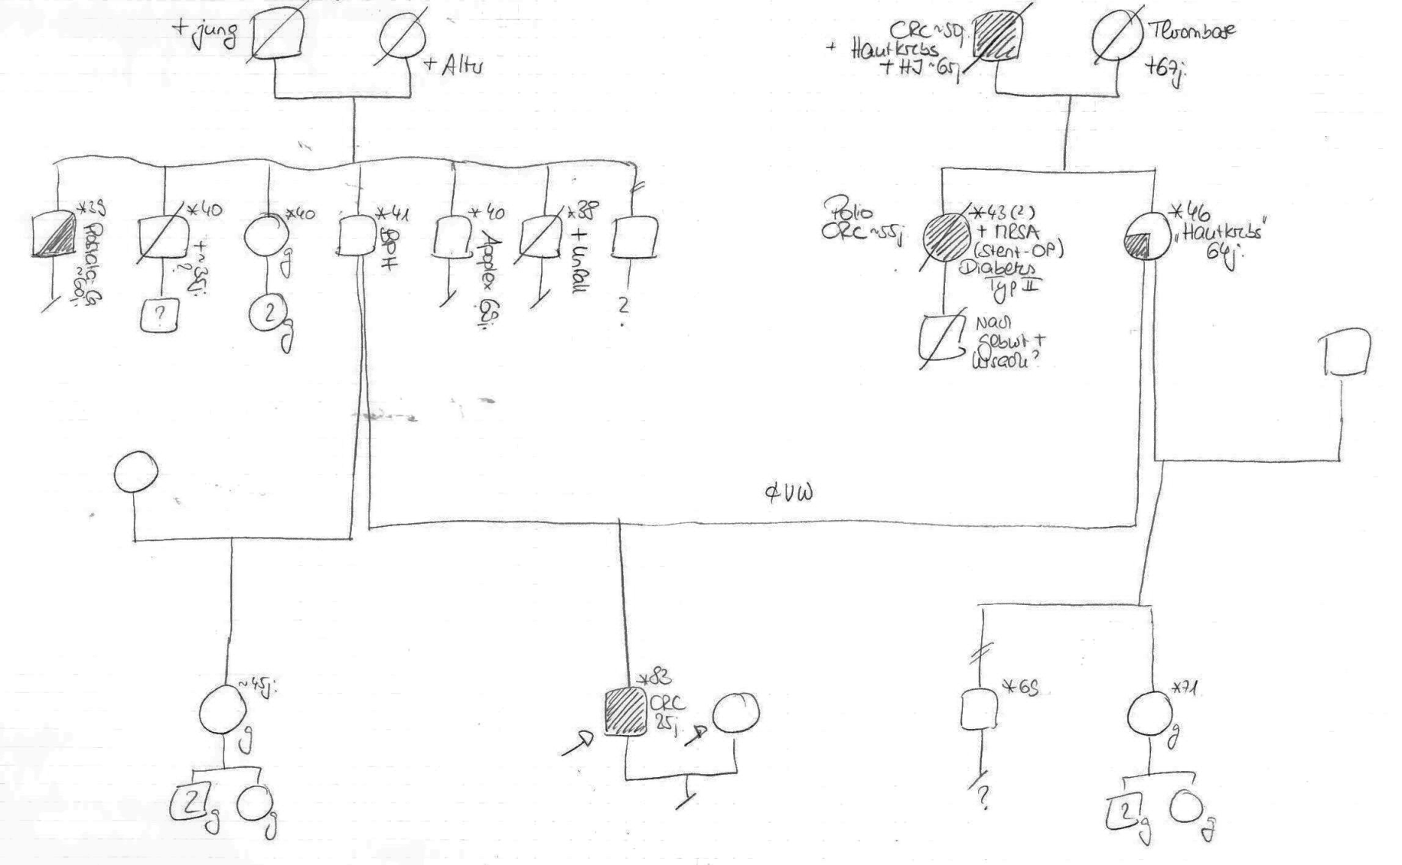
Stammbaum

Slide 20
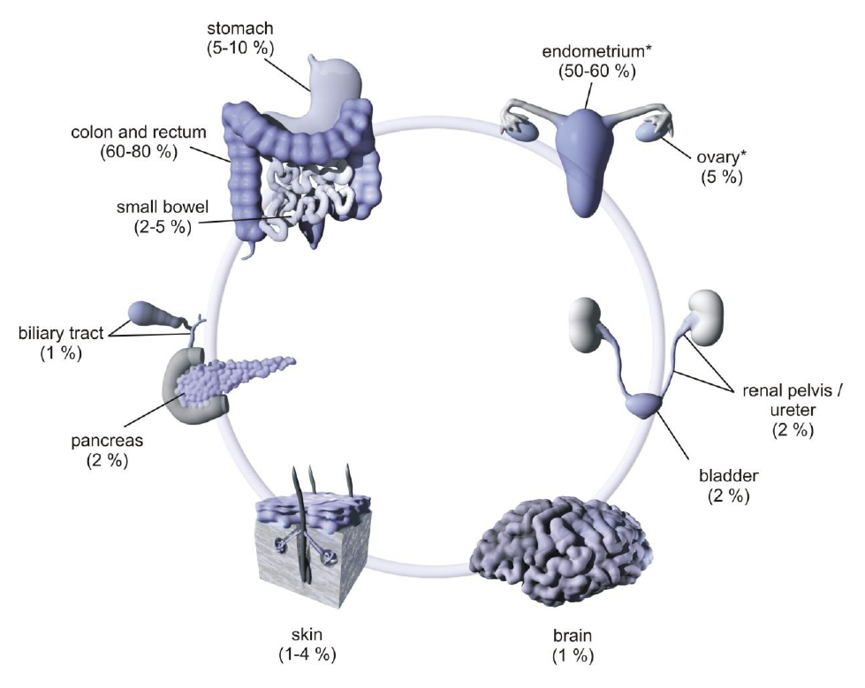
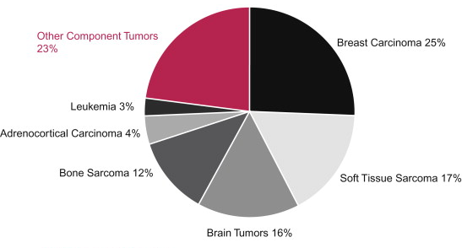
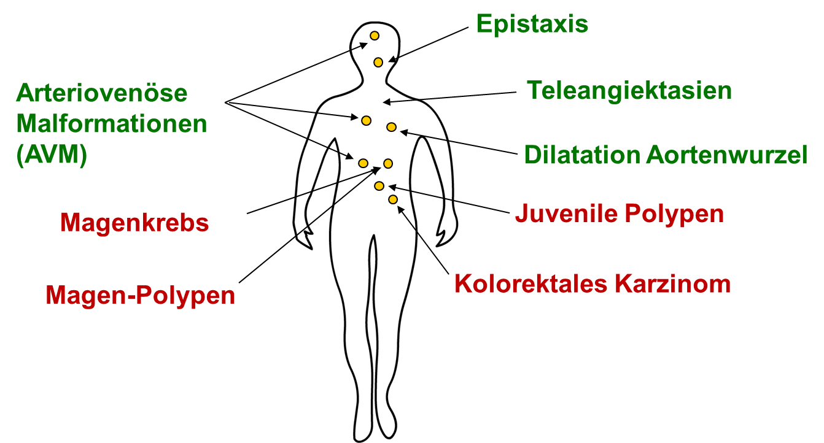
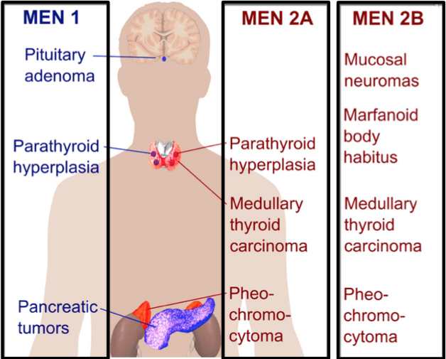
4. Typisches Tumorspektrum
Lynch-Syndrom / HNPCC
Li-Fraumeni-Syndrom (LFS)
Multiple Endokrine Neoplasie (MEN)
Juvenile Polyposis (FJP)

Slide 21
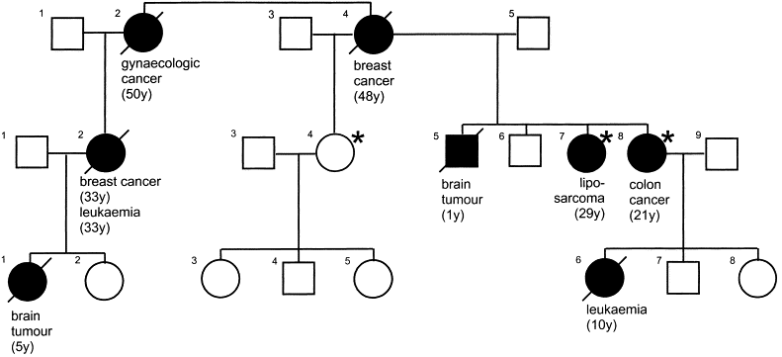
4. Charakteristisches Tumorspektrum
Trkova et al.,
Cancer Genet Cytogenet 2003
Li-Fraumeni syndrome (germline mutation TP53 gene)

Slide 22
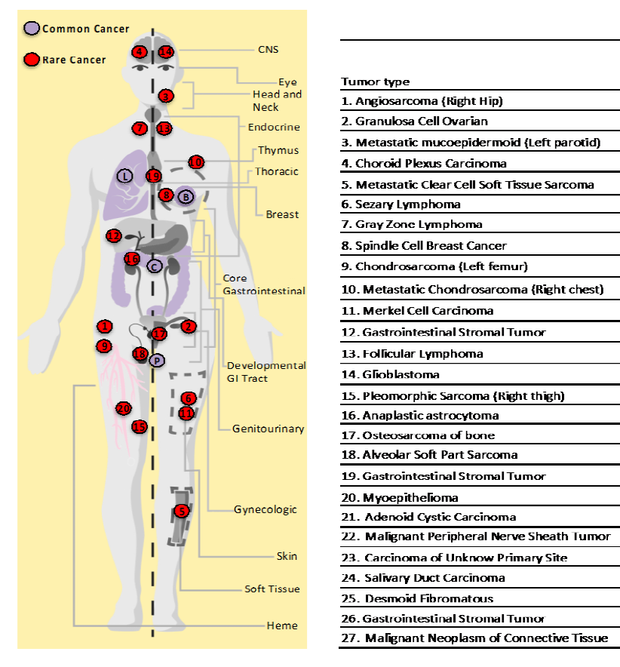
5. Seltene Tumore
Sprissler et al. Cancers 2020
Definition
EU
Inzidenz:
< 6 Fälle / 100.000
Personen / Jahr
1:20,000
US
Inzidenz:
< 15 Fälle/ 100.000
Personen / Jahr
1:7,000

Slide 23
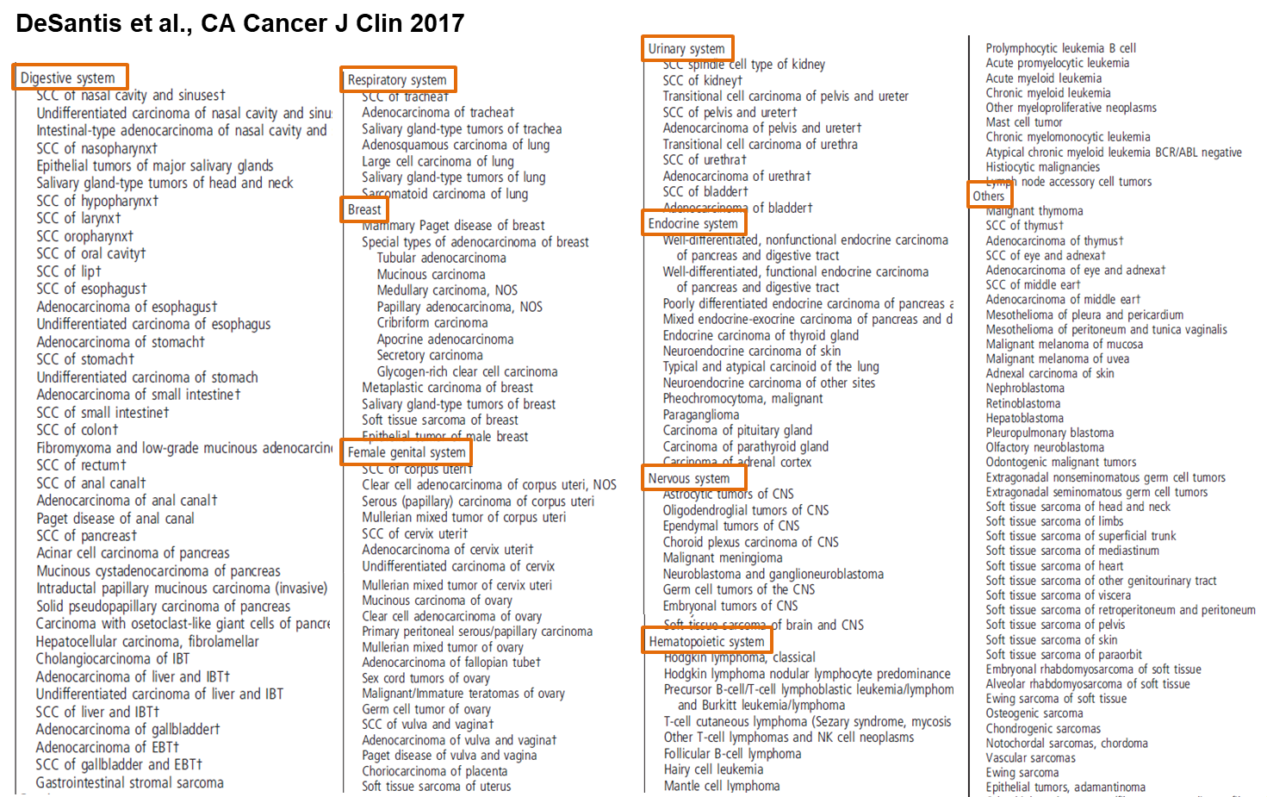
5. Seltene Tumore

Slide 24
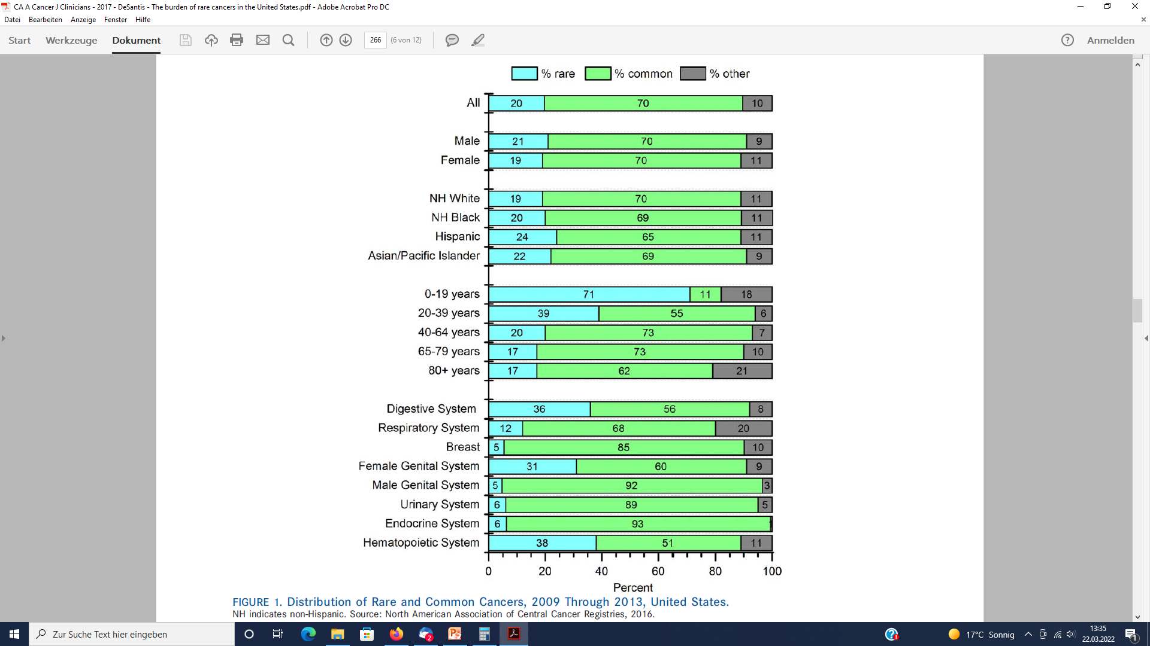
5. Seltene Tumore
DeSantis et al., CA Cancer J Clin 2017

Slide 25
5. Seltene Tumore
Duodenalkarzinom
Medulläres SD-Karzinom
Talgdrüsen-Neoplasien
NNR-Karzinom
Plexus-choroideus-Tumor
Uvea-Melanom
Dysplastisches Gangliozytom
SCCOHT
HNPCC
MEN2
HNPCC, MAP
LFS, HNPCC
LFS
BAP1-TS
PHTS (CS)
RTPS

Slide 26
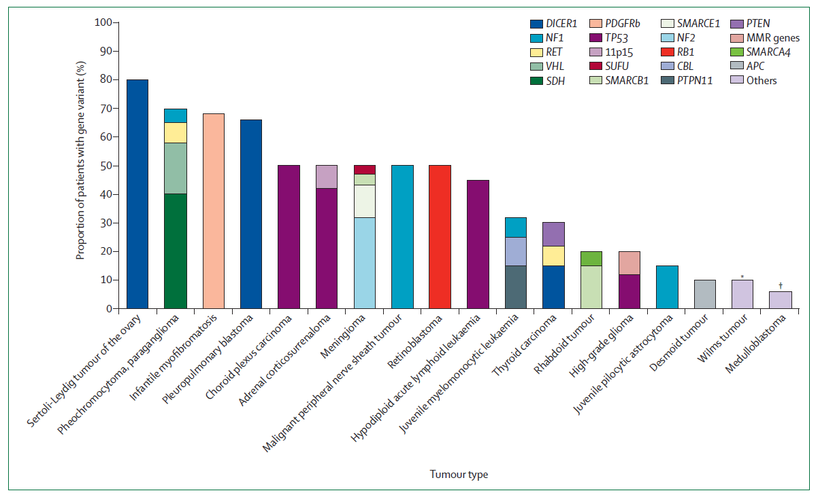
Spektrum Pädiatrie
Kratz et al., Lancet Child Adolesc Health 2021

Slide 27
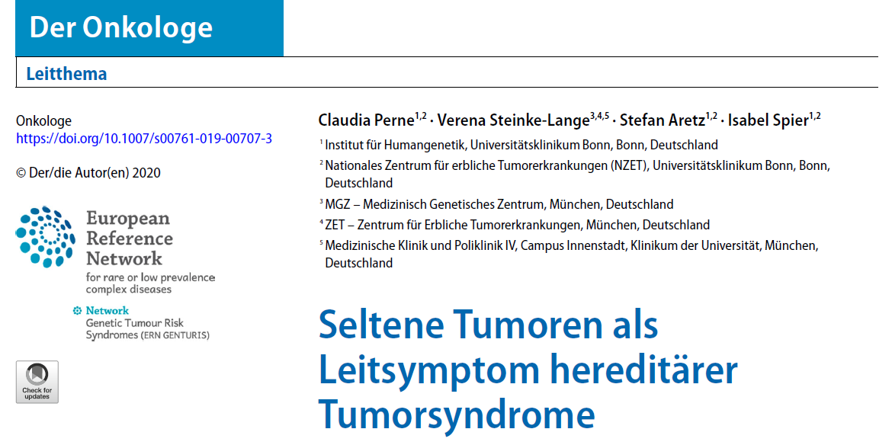
5. Seltene Tumore

Slide 28
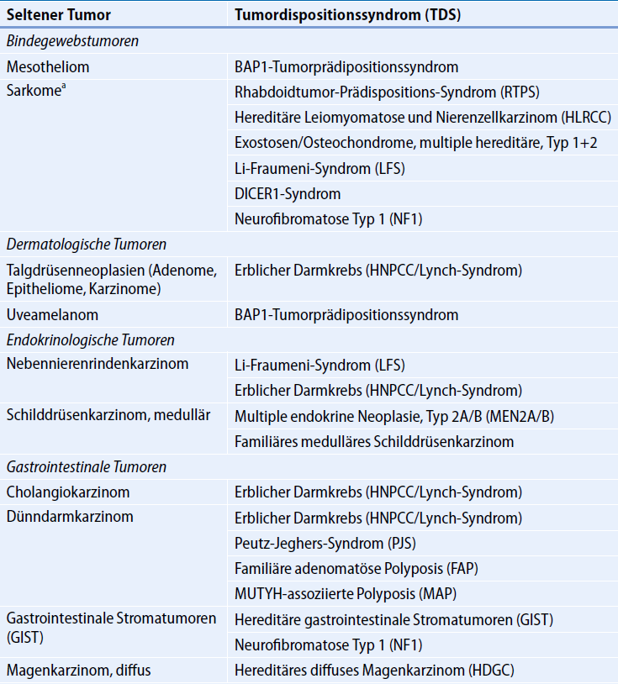
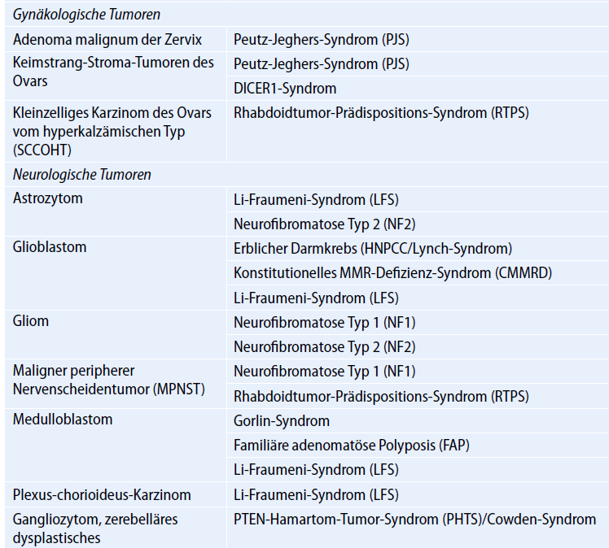
5. Seltene Tumore
Perne et al., Der Onkologe 2020

Slide 29

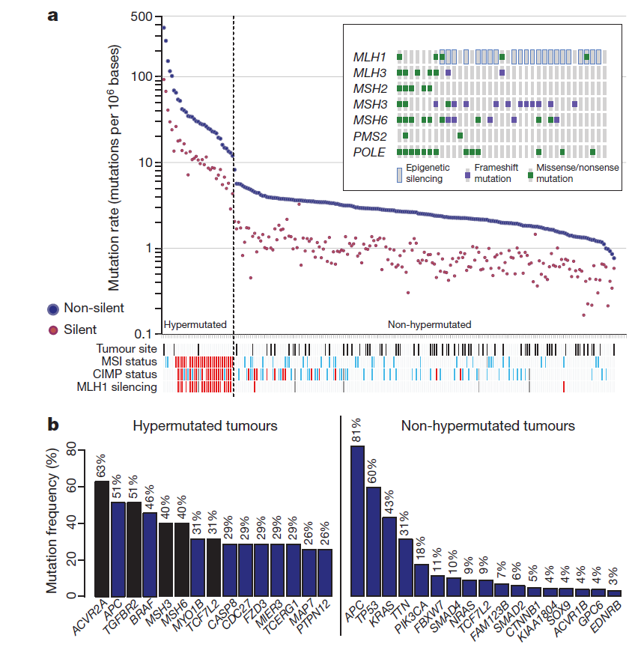
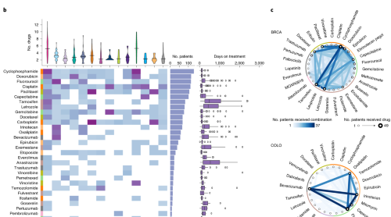
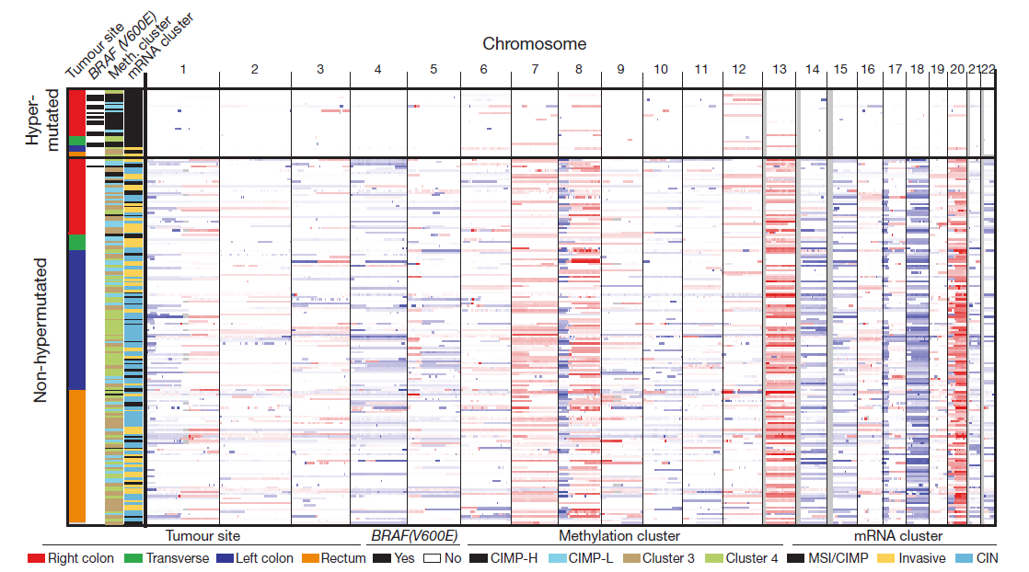
6. Molekulare Tumor-Befunde
Identifizierung potentieller Keimbahn-Mutationen als Zusatzbefunde

Slide 30
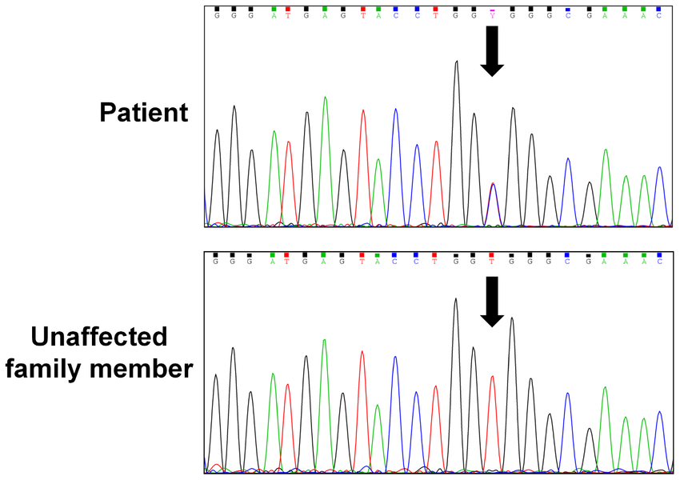
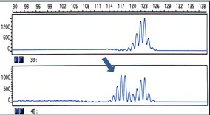
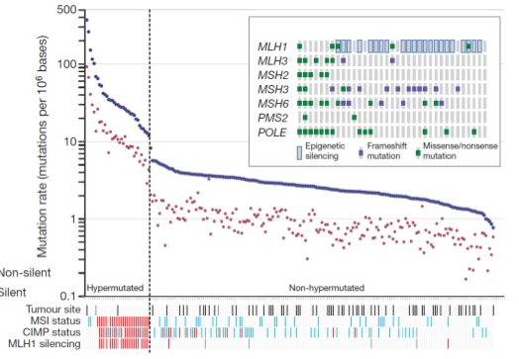
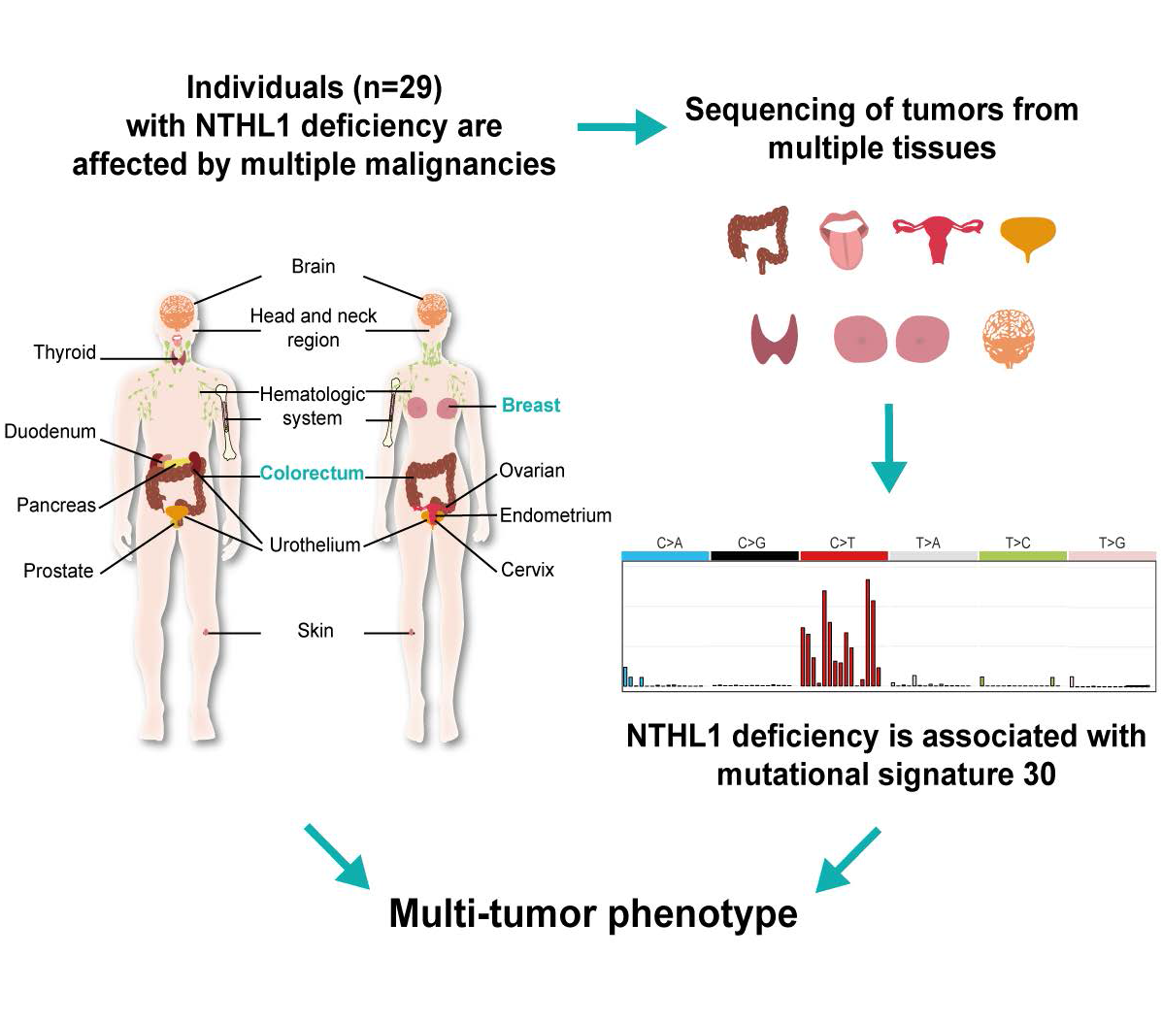
6. Spezielle molekulare Tumor-Befunde
V. a. konstitutionelle Mutation heterozygot erscheinende Mutationen bestimmte Gene (z.B. BRCA1/2)
Mikrosatelliten-Instabilität Hinweis Lynch-Syndrom
Hypermutierte Tumore Hinweis DNA-Reparaturdefekt (Lynch, CMMRD, MAP, PPAP)
Spezifische Signaturen z.B. Signatur 30 bei NTHL1 (NAP)

Slide 31
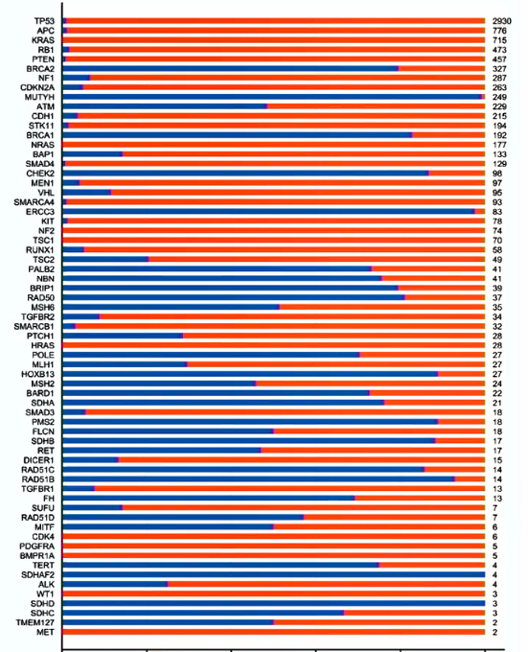
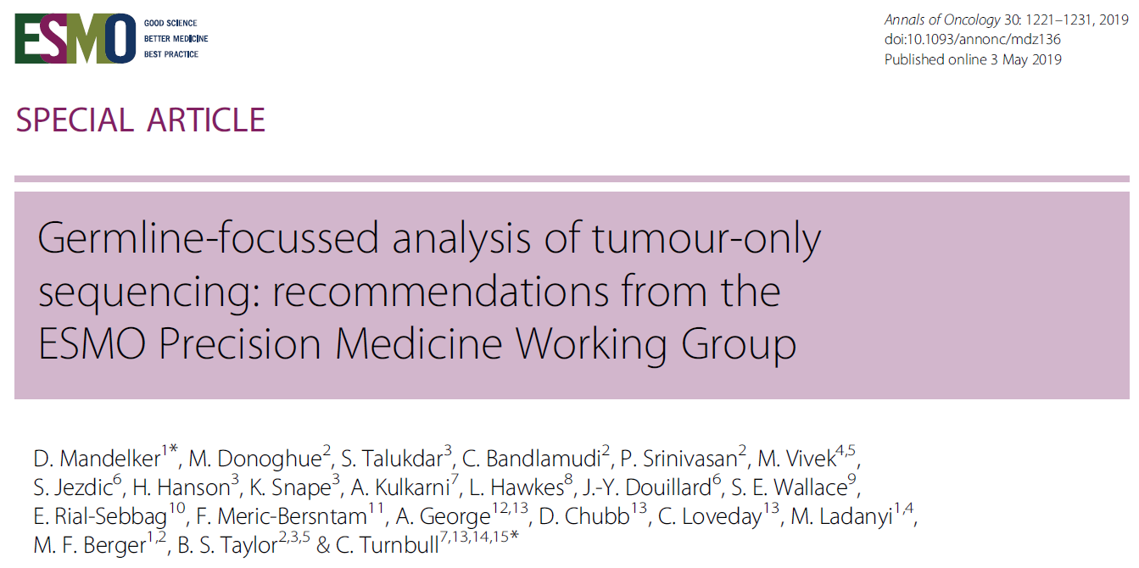
Wann ist eine Mutation im Tumor wahrscheinlich eine Keimbahn-Mutation?
CDH1
NF1
TP53
BMPR1A
STK11
PTEN
APC
SDHx
MMR
MUTYH
CHEK2
RAD51C
PALB2
BRCA1/2
Mandelker et al., Annals of Oncology 2019

Slide 32
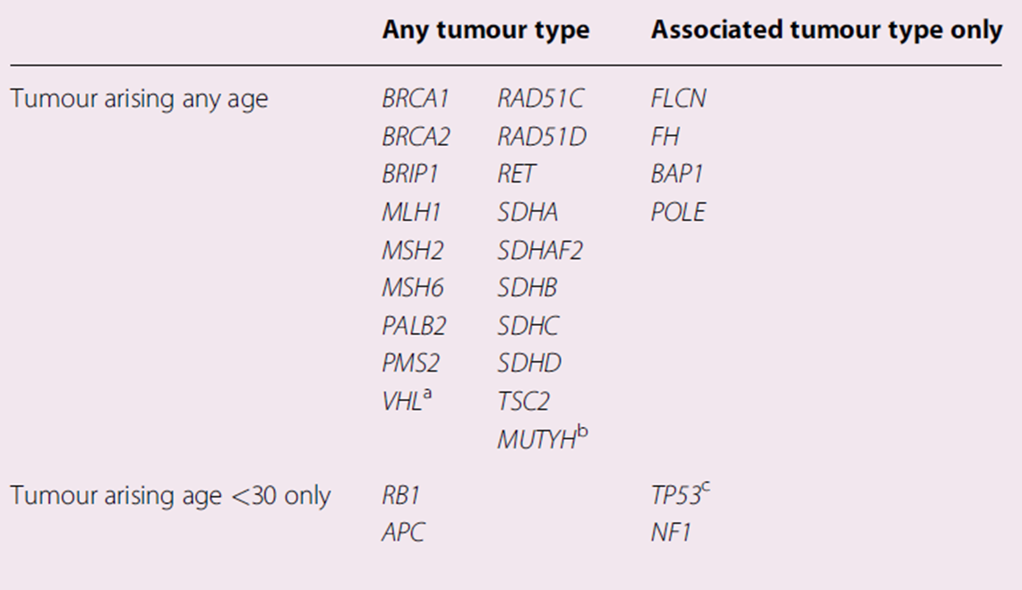
Wann ist eine Mutation im Tumor wahrscheinlich eine Keimbahn-Mutation?
CDH1
NF1
TP53
BMPR1A
STK11
PTEN
APC
SDHx
MMR
MUTYH
CHEK2
RAD51C
PALB2
BRCA1/2
Mandelker et al., Annals of Oncology 2019

Slide 33
6. Spezielle molekulare Tumor-Befunde
NTHL1-assoziiertes-Tumorsyndrom
Erfassung des NTHL1-assoziierten Tumorspektrums in Patienten mit biallelen Keimbahn-Mutationen in NTHL1 durch Bestimmung der Mutations-Signaturen
Grolleman et al. , Cancer cell 2019

Slide 34
Klinische Kriterien V.a. erblichen Brust- und Eierstockkrebs (Voraussetzung für genetische Diagnostik)
Klinisches Kriterium | Mutationsdetektionsrate
2x OVCA | 66 %
1x BRCA und 1x OVCA | 48 %
3x BRCA (1x < 51 Jahren) | 40 %
1x ♀BRCA und 1x ♂BRCA | 40 %
2x BRCA < 51 Jahren | 34 %
Mindestens 3x BRCA | 30 %
1x bilateraler BRCA (< 51 Jahren) | 29 %
2x BRCA (1x < 51 Jahren) | 19 %
1x BRCA < 36 Jahren | 10 %
1x BRCA triple-negativ * | >10%
1x OVCA * | >10%
* Spezielle Selektivverträge

Slide 35
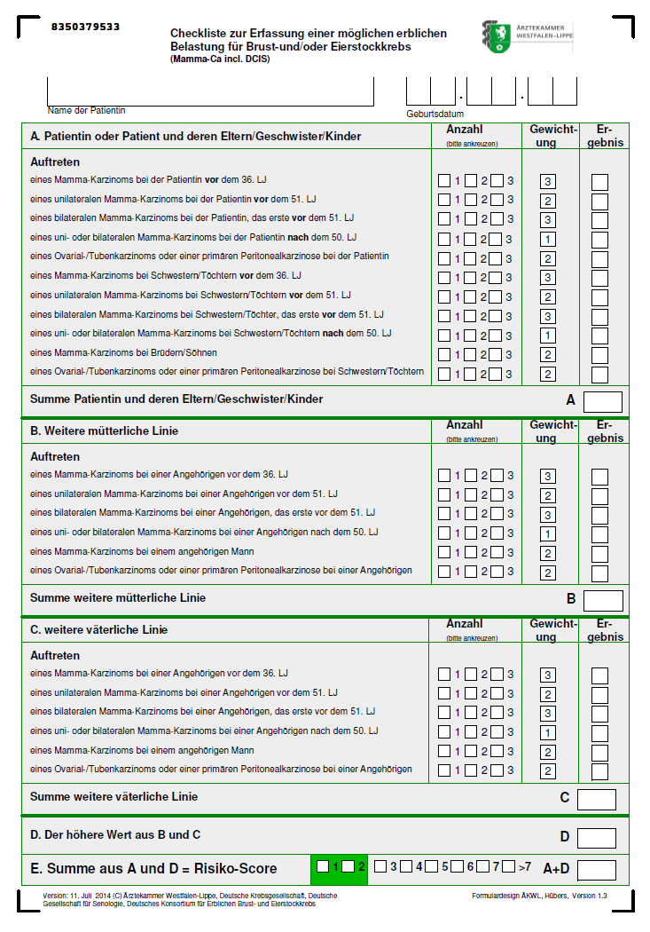
Klinische Kriterien: Checklisten / Fragebögen
Erblicher Brustkrebs

Slide 36
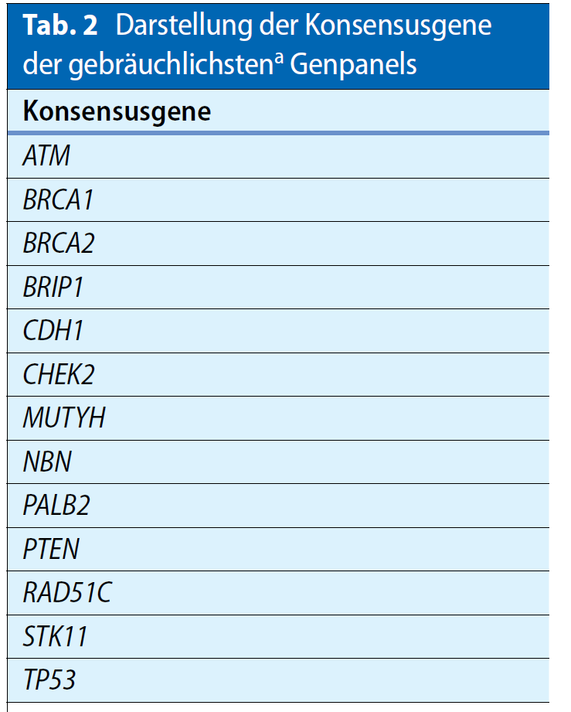
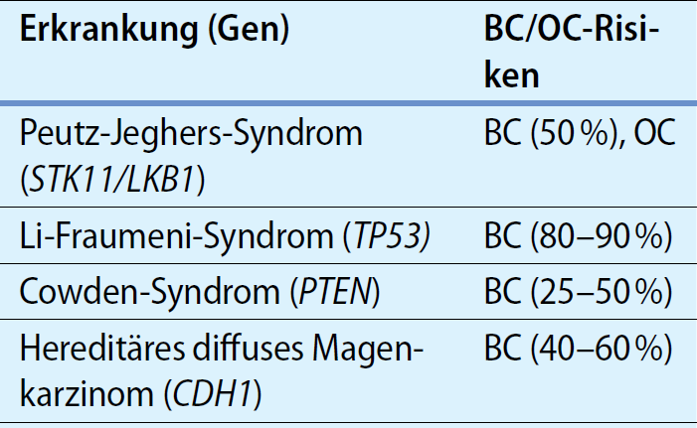
Konsensus-Gene Erblicher Brust- (und Eierstock-)krebs
Meindl et al., MedGen 2015

Slide 37
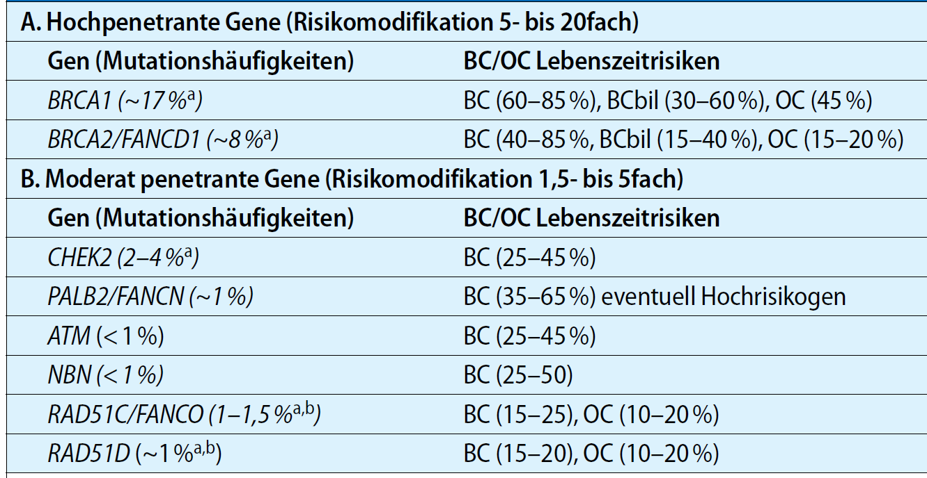
Betroffene Gene und Lebenszeitrisiken für Brust- (BC) und Eierstockkrebs (OC)
Meindl et al., MedGen 2015

Slide 38
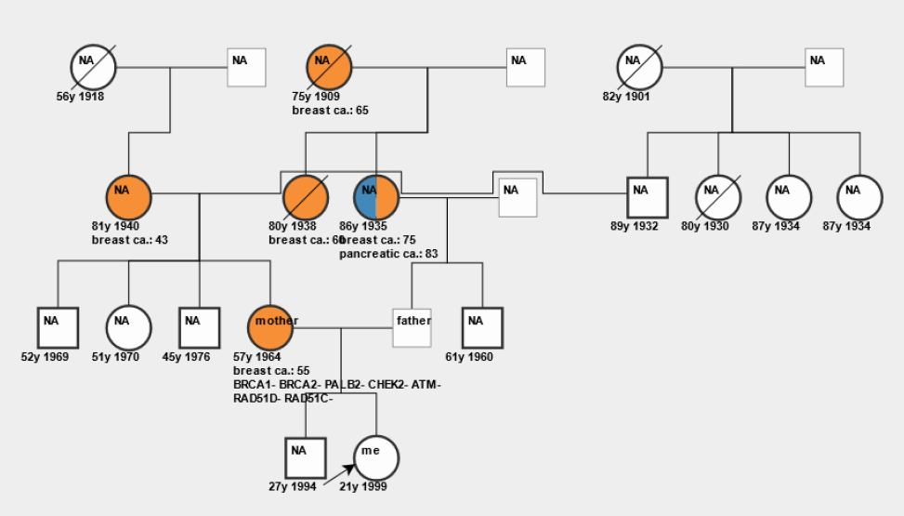
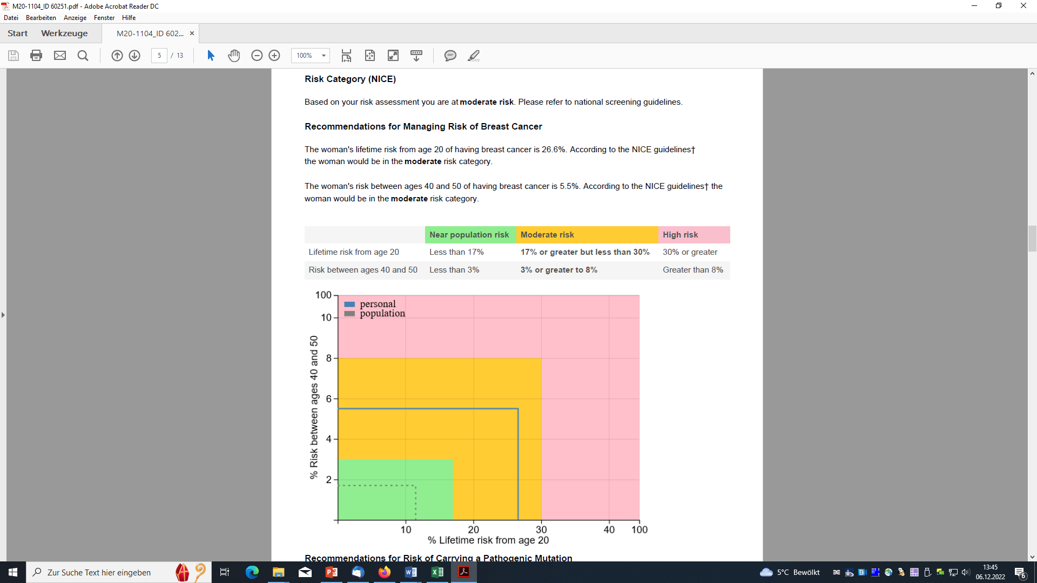
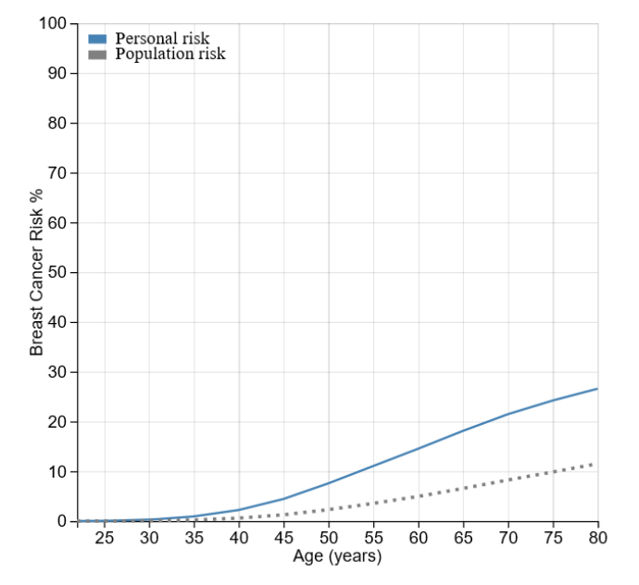
Risikoberechnung (BOADICEA / CanRisk®)
Brustkrebs-Risiko
zwischen dem 21. und 80. Lebensjahr: 27 % (Risiko weibliche Allgemeinbevölkerung: 11,5)
in den nächsten 5 Jahren: 0,1 %
in den nächsten 10 Jahren: 0,4 %
zwischen 40.-50. Lebensjahr: 5,5 %

Slide 39
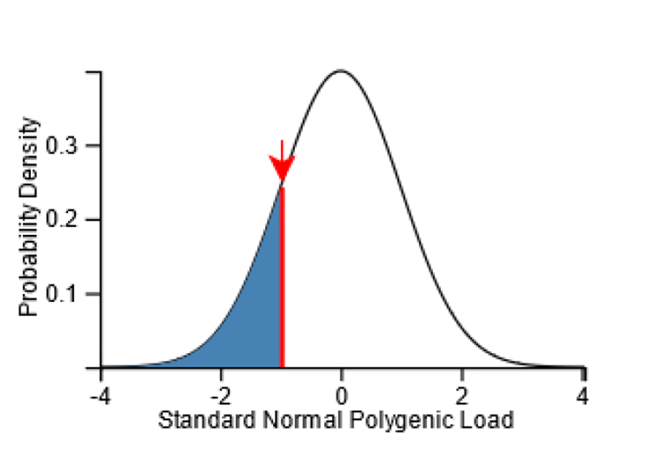
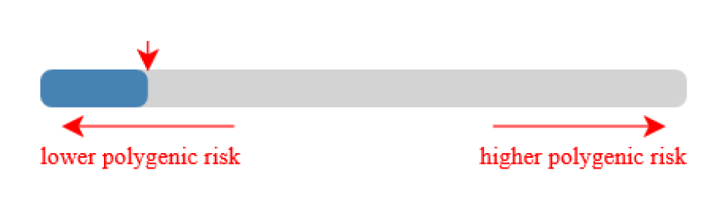
Polygener Risiko-Score (PRS)
16,6 % der Bevölkerung haben niedrigere polygene Last
83,4 % der Bevölkerung haben eine höhere polygene Last

Slide 40
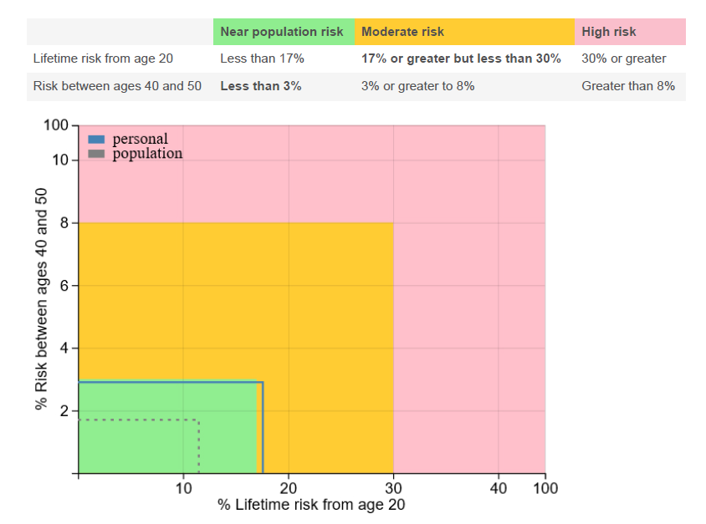
Risikoberechnung (BOADICEA / CanRisk®)
Brustkrebs-Risiko
zwischen dem 21. und 80. Lebensjahr: 27 % (Risiko weibliche Allgemeinbevölkerung: 11,5)
in den nächsten 5 Jahren: 0,1 %
in den nächsten 10 Jahren: 0,4 %
zwischen 40.-50. Lebensjahr: 5,5 %
Brustkrebs-Risiko
zwischen dem 21. und 80. Lebensjahr: 18 % (Risiko weibliche Allgemeinbevölkerung: 11,5)
in den nächsten 5 Jahren: 0 %
in den nächsten 10 Jahren: 0,2 %
zwischen 40.-50. Lebensjahr: 2,9 %

Slide 41
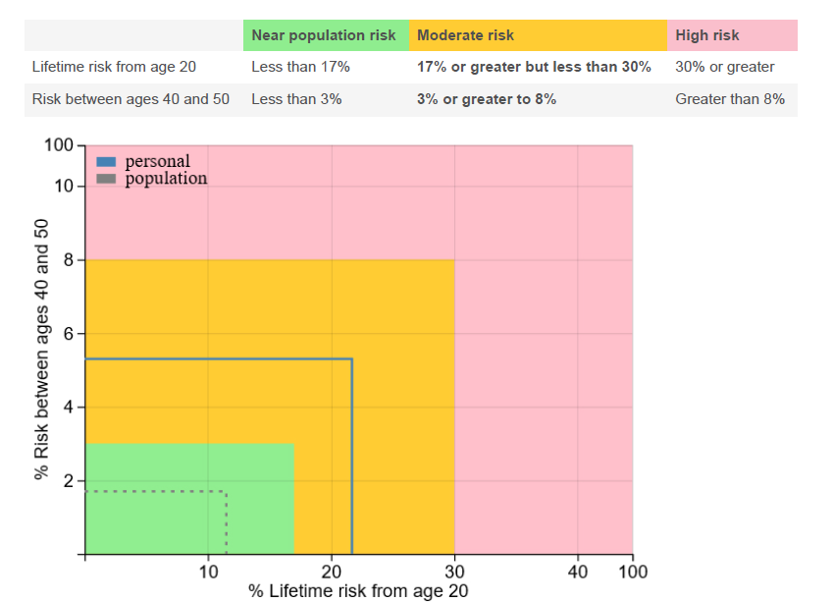
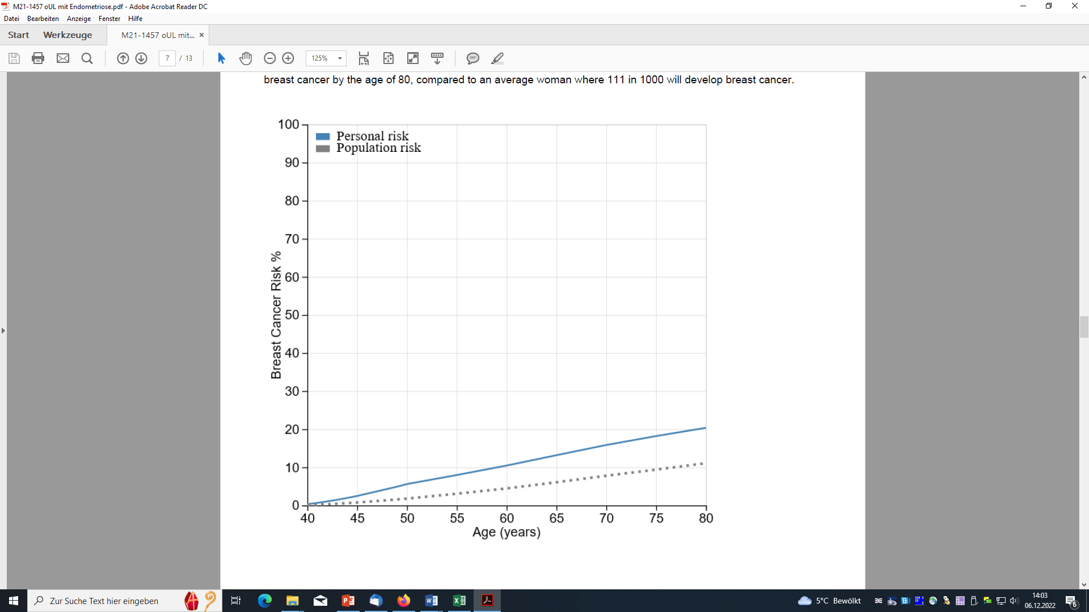
Risikoberechnung (BOADICEA / CanRisk®)
Brustkrebs-Risiko
zwischen dem 39. und 80. Lebensjahr: 20 % (Risiko weibliche Allgemeinbevölkerung: 11,5)
in den nächsten 5 Jahren: 2 %
in den nächsten 10 Jahren: 4,9 %
zwischen 40.-50. Lebensjahr: 5,3 %

Slide 42
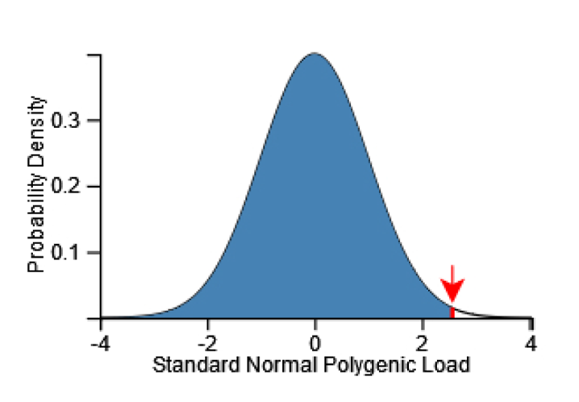
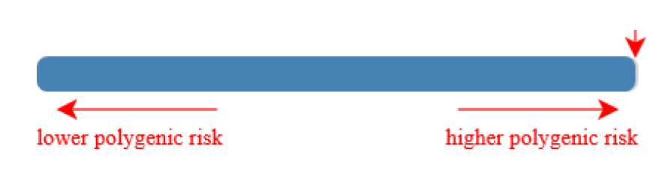
Polygener Risiko-Score (PRS)
99,5 % der Bevölkerung haben niedrigere polygene Last
0,5 % der Bevölkerung haben eine höhere polygene Last

Slide 43
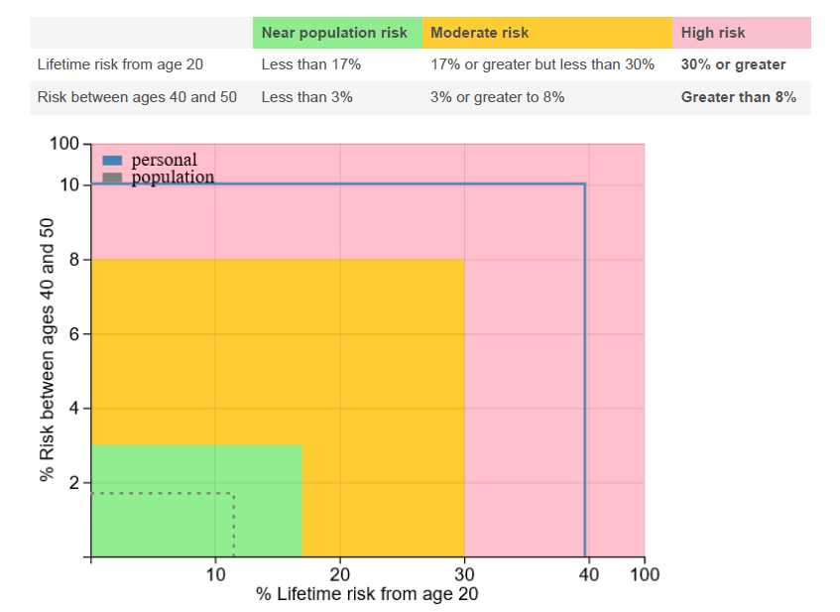
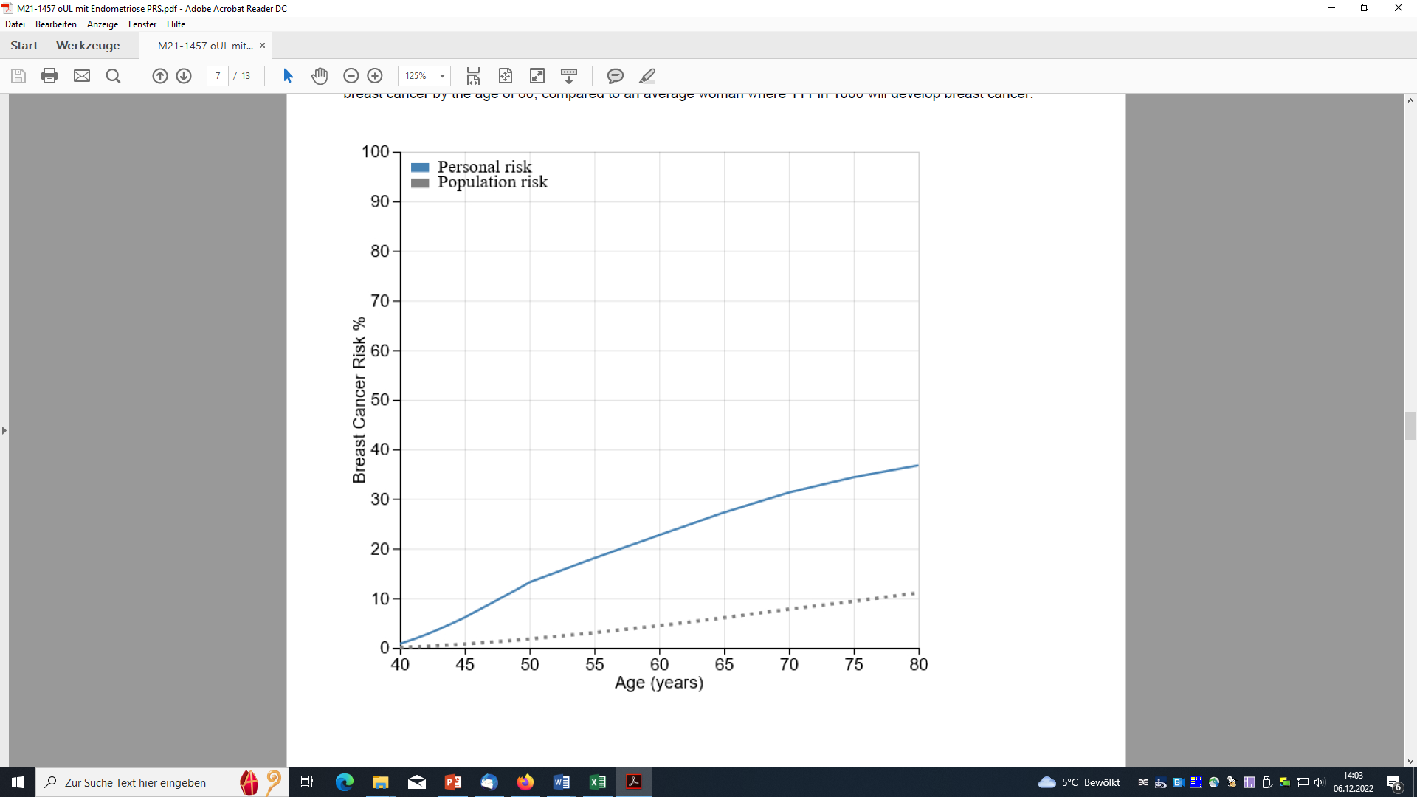
Risikoberechnung (BOADICEA / CanRisk®)
Brustkrebs-Risiko
zwischen dem 39. und 80. Lebensjahr: 20 % (Risiko weibliche Allgemeinbevölkerung: 11,5)
in den nächsten 5 Jahren: 2 %
in den nächsten 10 Jahren: 4,9 %
zwischen 40.-50. Lebensjahr: 5,3 %
Brustkrebs-Risiko
zwischen dem 39. und 80. Lebensjahr: 37 % (Risiko weibliche Allgemeinbevölkerung: 11,5)
in den nächsten 5 Jahren: 4,9 %
in den nächsten 10 Jahren: 11,7 %
zwischen 40.-50. Lebensjahr: 12,5 %

Slide 44
Klinische Verdachtskriterien
V.a. erblichen Darmkrebs (Lynch-Syndrom / HNPCC)
Amsterdamkriterien (AC) AC1 = nur KRK, AC2 = auch extrakolische Manifestationen
1. | Mindestens drei Familienmitglieder mit HNPCC-assoz. Karzinomen (Kolon / Rektum, Endometrium, Dünndarm, Urothel (Ureter / Nierenbecken))
2. | Mindestens zwei aufeinanderfolgende Generationen betroffen
3. | Ein Familienmitglied erstgradig verwandt mit den beiden anderen
4. | Ein Erkrankter zum Zeitpunkt der Diagnose jünger als 50 Jahre
5. | Ausschluss einer familiären adenomatösen Polyposis
KRK 55J
KRK 42J
Endometrium-CA 53J

Slide 45
Klinische Verdachtskriterien
V.a. erblichen Darmkrebs (Lynch-Syndrom / HNPCC)
Amsterdamkriterien (AC) AC1 = nur KRK, AC2 = auch extrakolische Manifestationen
1. | Mindestens drei Familienmitglieder mit HNPCC-assoz. Karzinomen (Kolon / Rektum, Endometrium, Dünndarm, Urothel (Ureter / Nierenbecken))
2. | Mindestens zwei aufeinanderfolgende Generationen betroffen
3. | Ein Familienmitglied erstgradig verwandt mit den beiden anderen
4. | Ein Erkrankter zum Zeitpunkt der Diagnose jünger als 50 Jahre
5. | Ausschluss einer familiären adenomatösen Polyposis
Revidierte Bethesda-Kriterien
Patient mit KRK vor dem 50. Lj.
Patient mit syn- oder metachronen kolorektalen oder anderen HNPCC-assoziierten Tumoren (Kolon, Rektum, Endometrium, Magen, Ovar, Pankreas, Ureter, Nierenbecken, biliäres System, Gehirn (v.a. Glioblastom), Haut (Talgdrüsenadenome und -karzinome, Keratoakanthome, Dünndarm)) unabhängig vom Alter bei Diagnose.
Patient mit KRK vor dem 60. Lj. mit typischer Histologie eines MSI-H- Tumors (Tumor-infiltrierende Lymphozyten, Crohn‘s like Lesions, muzinöse oder siegelringzellige Differenzierung, medulläres Karzinom).
Patient mit KRK, der einen Verwandten 1. Grades mit einem KRK oder einem HNPCC-assoziierten Tumor vor dem 50. Lebensjahr hat.
Patient mit KRK (unabhängig vom Alter), der mindestens zwei Verwandte 1. oder 2.Grades hat, bei denen ein KRK oder ein HNPCC-assoziierter Tumor (unabhängig vom Alter) diagnostiziert wurde.

Slide 46

Klinische Kriterien: Checklisten / Fragebögen
Erblicher Darmkrebs

Slide 47
Warum werden ETS oft übersehen?
?
I:3
I:4
I:1
I:2
II:1
II:2
III:1
kleine Familien sporadisches Auftreten
unvollständige Penetranz
Unkenntnis Familiengeschichte

Slide 48

Humangenetische Sprechstunde
Klinischer Verdacht auf erbliches Tumorsyndrom
Befunderläuterung nach genetischer Diagnostik
Informationsbedarf des Ratsuchenden
Wunsch nach prädiktiver Testung

Slide 49

Humangenetische Sprechstunde
Klinischer Verdacht auf erbliches Tumorsyndrom
Befunderläuterung nach genetischer Diagnostik
Informationsbedarf des Ratsuchenden
Wunsch nach prädiktiver Testung

Slide 50
Prozedere genetische Diagnostik
46
41
35
53
32
47
39
38
22
17
8
11

Slide 51


Keimbahn-Diagnostik
Multi-Gen-Analysen
(Gen-Panel)
Adenomatöse Polyposis
APC, BUB1B, MSH3, MUTYH, NTHL1, POLD1, POLE
Hamartomatöse Polyposis
BMPR1A, PTEN, SMAD4, STK11
Serratierte Polyposis
RNF43, MUTYH, BMPR1A, PTEN, SMAD4,
Polyposis, unklare Histologie
APC, BMPR1A, MSH3, MUTYH, NTHL1, POLD1, POLE, PTEN, RNF43, SMAD4, STK11, TP53

Slide 52

Workflow Identifizierung ETS
Spier et al., Pädiatrie 2021

Slide 53
Prävention / Intensivierte Früherkennung
Tumor-Syndrom | Präventive Maßnahme | Beginn(Jahre)
Erblicher Brust- und Eierstockkrebs | Mammographie, Ultraschall, Brust-MRT, prophylaktische Chirurgie, Chemoprävention | 25
HNPCC / Lynch-Syndrom | Koloskopie, Gastroduodenoskopie, Endometrium- Biopsie, transvaginaler Ultraschall | 25
Cowden-Syndrom | Brust-Screening, Endometriaum-Biopsie, SD- Ultraschall, Koloskopie, renale Bildgebung | <18
Familiäre adenomatöse Polyposis | Koloskopie, Gastroduodenoskopie | 10-12
Peutz-Jeghers-Syndrom | ÖGD, Kapsel-Endoskopie, Koloskopie, Brust-Screening, transvaginaler Ultraschall | 8
Mulitple endokrine Neoplasie 2 | Prophylaktische Thyroidektomie, Screening Phäochromozytom, MRT, Parathyroidektomie | 1-5
von Hippel-Lindau-Syndrom | Ophthalmoskopie, Screening Phäochromozytom, Audiologie, abdominaler Ultraschall, Hirn-MRT | 1
Familiäres Retinoblastom | häufige Ophthalmoskopien | 0
erfolgreiches Beispiel der individualisierten Medizin / Präzisionsmedizin

Slide 54

Nationales Zentrum für erbliche Tumorerkrankungen (NZET) am ZSEB

Slide 55
Gendiagnostik-Gesetz (GenDG)
§ 10 Genetische Beratung
bei einer diagnostischen genetischen Untersuchung soll die verantwortliche ärztliche Person eine genetische Beratung anbieten.
bei einer prädiktiven genetischen Untersuchung ist die betroffene Person vor und nach der genetischen Untersuchung genetisch zu beraten. Der betroffenen Person ist nach der Beratung eine angemessene Bedenkzeit bis zur Untersuchung einzuräumen.
Genetische Beratung bei prädiktiver Testung nur durch Fach-ärztinnen / Fachärzte für Humangenetik oder andere Ärztinnen / Ärzte, die sich für genetische Untersuchungen im Rahmen ihres Fachgebietes qualifiziert haben (fachgebundene genetische Beratung).

Slide 56
Gendiagnostikgesetz (GenDG)
Angebot einer humangenetischen Beratung bei (Verdachts-)Diagnose einer erblichen Erkrankung
Pflicht zur humangenetischen Beratung bei prädiktiver Testung!
Einverständniserklärung obligat

Slide 57
Initiierung Keimbahn-Diagnostik
Primär ambulantes Setting
3-5 ml EDTA-Blut
Einwilligungserklärung nach GenDG
Auftragsschein / klinische Befunde
Ü-Schein
Ggf. vorher Rücksprache mit Labor

Slide 58


Ambulanzen erbliche Tumorsyndrome www.NZET.de
Klin-genetische Diagnostik
Klinische Versorgung
Humangenetik
Zentrum Medizinische Genetik
Gastroenterologie
Chirurgie
Prof. Aretz,
Dr. Spier, Dr. Golla
Dr. Hüneburg,
Prof. Strassburg, Prof. Kalff
Terminvereinbarung / Kontakt
Terminvereinbarung / Kontakt
Tel.: 0228 / 287 - 51000
Tel.: 0228 / 287 - 15260
Aretz, Humangenetik Uni Bonn NZET 6. Bonner HGE Forum, 9.2.2019

Slide 59


Nationale Konsortien (gefördert von Deutscher Krebshilfe)
Deutsches Konsortium familiärer Brust- und Eierstockkrebs
Deutsches Konsortium familiärer Darmkrebs (HNPCC-Konsortium)

Slide 60

Deutsches Referenz-Netwerk (DRN) ETS
B-Zentren der ZSE
Zentren ERN-GENTURIS

Slide 61


Zentren des Europäisches Referenz-Netzwerk (ERN)
Genetic
Tumour
Risk
Syndromes

Slide 62

www.genturis.eu

Slide 63

www.cancergenetics.eu

Slide 64

www.cancergenetics.eu

Slide 65

Fortbildungsveranstaltungen ETS
GENTURIS-Webinare
www.genturis.eu

Slide 66


Fortbildungsveranstaltungen ETS
ESMO-Kurs
www.esmo.org

Slide 67



Second edition published in 2021
J Balmaña
M Cruellas
S Aretz

Slide 68






Weitere Informationsquellen
Krankheitsbilder
GeneReviews www.ncbi.nlm.nih.gov/gtr/
Zentren für seltene Erkrankungen (ZSE)
SE-Atlas www.se-atlas.de
Expert-Zentren, Spezial-Ambulanzen
Orphanet www.orpha.net
Selbsthilfe / patient advocacy groups (ePAG)
EURORDIS www.eurordis.org

Slide 69
Fazit
ETS sind häufige Verdachts- / Differentialdiagnose
hohes Tumorrisiko einerseits, gute Möglichkeiten der Behandlung und Vorsorge / Früherkennung andererseits
Erkennung ist wichtig für erkrankte Patienten und (zahlreiche) Risikopersonen der Familie
Durch derzeitige Praxis der genetischen Diagnostik werden viele Familien mit erblichen Formen übersehen
Wenn 4-5 klinische Leitsymptome ETS angewendet werden, können sehr viel mehr Patienten erkannt und zur weiteren Abklärung an Spezialambulanzen / Zentren verwiesen werden
Bessere Eigen- und Familiengeschichten / Befunderhebung
Diagnostik immer zuerst bei einer erkrankten Person; dann prädiktive Testung von Risikopersonen in Familie
Vorstellung in humangenetischer Sprechstunde für Einordnung und genetische Testung der Angehörigen
Es gibt viele Informations- und Betreuungsmöglichkeiten

Slide 70

Team Zentrum für erbliche Tumorsyndrome Bonn

Slide 71









Team University Hospital Bonn

